Slide 1
RECIPIENTES A PRESION Y AMBIENTES HIPERBÁRICOS
HIGIENE Y SEGURIDAD

Slide 2
OBJETIVOS
Identificación y análisis de riesgos.
Evitar exposición a riesgos.
Prevención de accidentes.
Trabajar con seguridad y a conciencia.
Informar sobre la normativa vigente y disposiciones reglamentarias.

Slide 3
DEFINICIÓN:
Se conoce como recipiente sometido a presión, a todo elemento construido para operar con fluidos a una presión diferente de la atmosférica.

Slide 4
TIPOS DE RECIPIENTES:
POR SU USO: de Almacenamiento o de Proceso
POR SU FORMA:
- Cilíndricos
- Esféricos: para grandes volúmenes
POR SU GEOMETRÍA:
- Cerrados: para fluidos combustibles o tóxicos y
sustancias químicas peligrosas.
- Abiertos

Slide 5
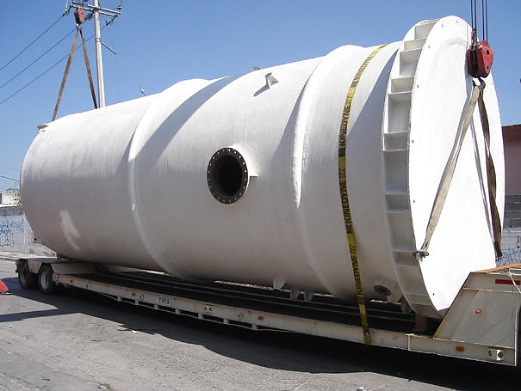
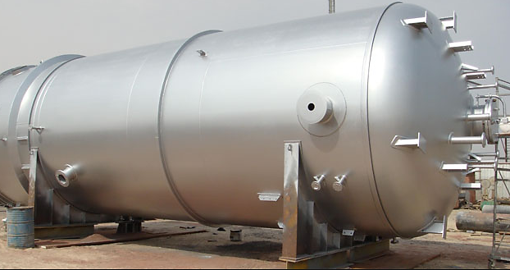
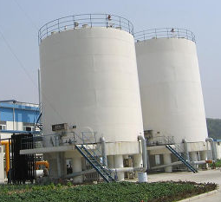

Slide 6
PROPIEDADES QUE DEBEN CUMPLIR LOS MATERIALES:
PROPIEDADES MECÁNICAS: buena resistencia a la tensión, un alto nivel de alargamiento y una mínima reducción de área.
PROPIEDADES FÍSICAS: coeficiente de dilatación térmica
PROPIEDADES QUÍMICAS: resistencia a la corrosión para evitar reposiciones del equipo, sobredimensionado, mantenimientos preventivos, paros y contaminaciones o pérdidas del fluido.
SOLDADIBILIDAD

Slide 7
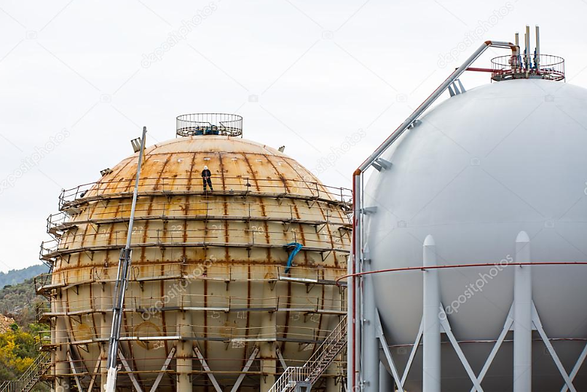

Slide 8
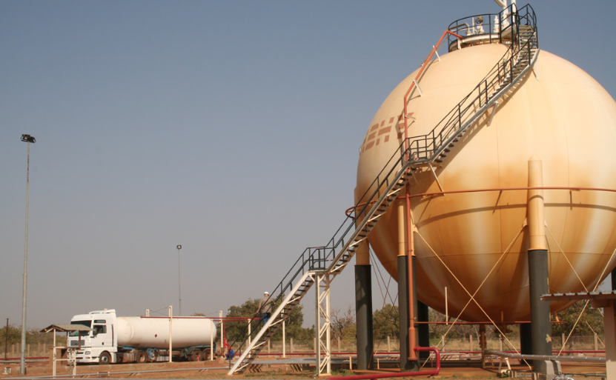

Slide 9
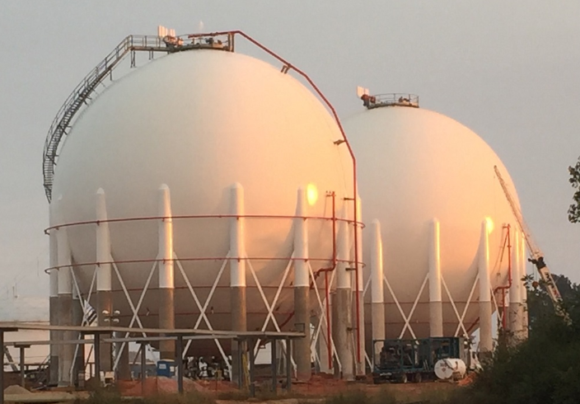
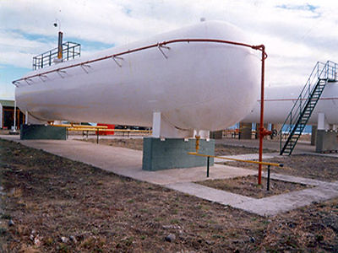

Slide 10
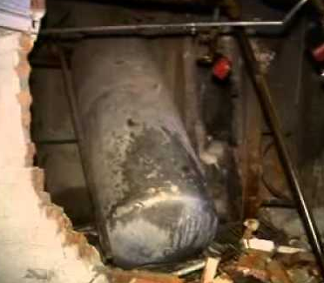
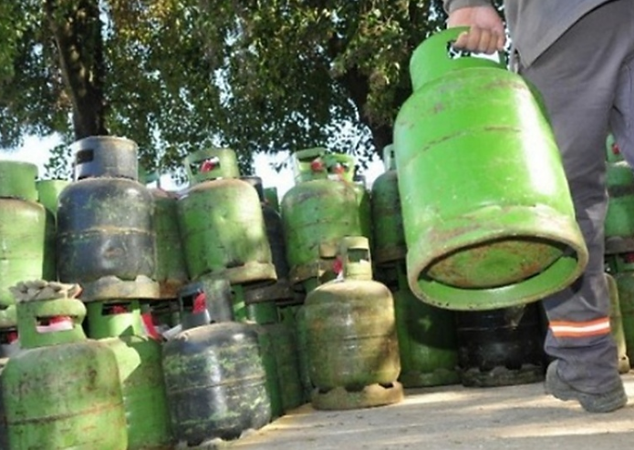
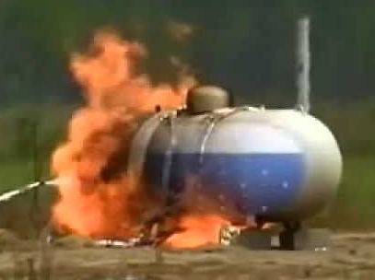
Accidentes:
Incendio externo
Actuaciones incorrectas
Fallos de instrumentación
Fallos de equipos
Fallos de los servicios generales de la planta
Otros efectos

Slide 11
NORMATIVA
DECRETO 351/79
La Ley 19587 en su Decreto reglamentario 351/79 trata en sus artículos 138 al 144 acerca del control de los recipientes que se encuentran sometidos a presión, tales como calderas, hogares, hornos, calentadores y demás aparatos que puedan desarrollar presiones internas.

Slide 12
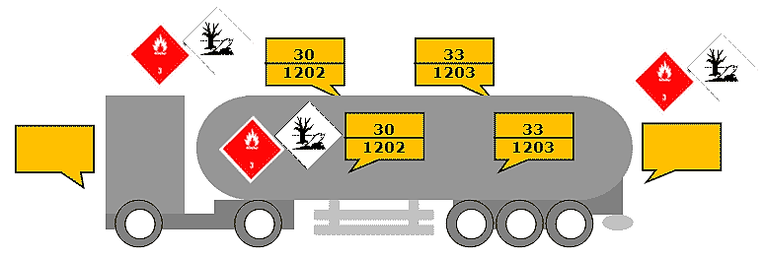
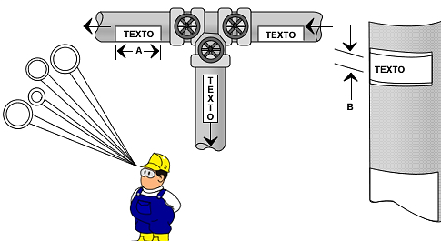
Art. 138: “Establecimientos”
En todo establecimiento en que existan aparatos que puedan desarrollar presión interna, deben contar con dispositivos de seguridad bien visibles
Señalización
Indicar prescripciones para ejecutar maniobras correctas
Trabajadores capacitados

Slide 13
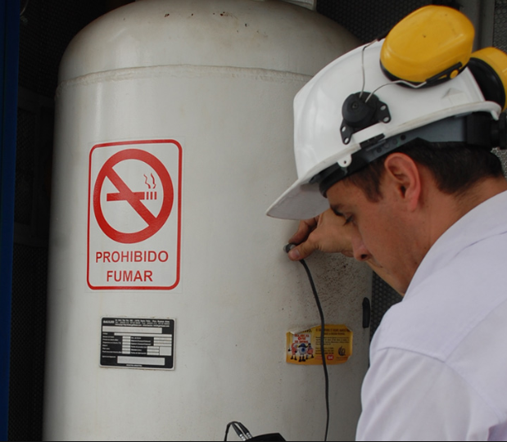
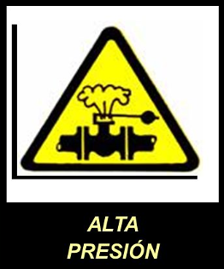
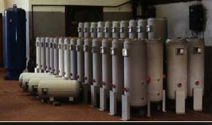
Art. 139: “Calderas, hornos y hogares”
Debido a que son elementos que aumentan la temperatura, se recomienda colocar pantallas o revestimientos para evitar la acción excesiva del calor en el personal.
No almacenar materiales combustible cerca de las calderas, hornos y hogares.

Slide 14
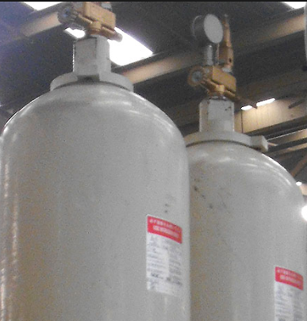
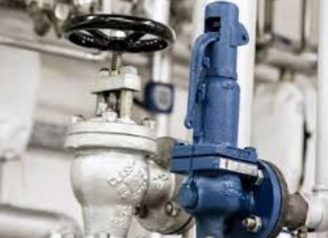
Art. 140: “Protección en Calderas”
Las calderas, ya sean de encendido manual o automático, serán controladas e inspeccionadas totalmente por lo menos una vez al año o por temporadas.
Se realizaran pruebas sobre las válvulas bajo situaciones de operación.

Slide 15
Art. 141: “Otros elementos de seguridad”
Las válvulas de seguridad para evacuar en casa de emergencia el volumen total de fluido, previendo el riesgo.
Presencia de dispositivos para interrumpir el suministro de combustible para que cese el incremento de presión

Slide 16
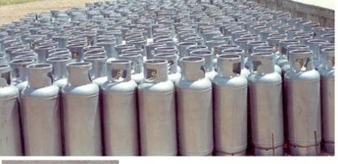
Art. 142: “Formas de almacenar los recipientes que contengan gases licuados a presión”
Evitar el almacenamiento excesivo de gases.
Colocación de los recipientes de manera tal de evitar caídas o
choques.
Los locales de almacenaje serán de paredes resistentes al fuego y cumplirán las prescripciones dictadas para sustancias inflamables o explosivas.
Colocar cartelería de “PELIGRO DE EXPLOSIÓN”.
Para traslado: se disponen de carretillas con ruedas y trabas o
cadenas que impidan caídas.

Slide 17
Art. 143: “Aparatos que desarrollen presión interna”
Los aparatos en los cuales se pueda desarrollar presión interna por cualquier causa ajena a su función específica, poseerán dispositivos de alivio de presión. Además los lugares que almacenen estos apartados deberán contar con salidas adecuadas

Slide 18
Art. 144: “Aparatos capaces de producir frío”
Los aparatos sometidos a presión interna capaces de producir frío, con la posibilidad de desprendimiento de contaminantes, deberán estar aislados y ventilados convenientemente

Slide 19

OBLIGACIONES
DE LOS EMPLEADORES:
- Autorización de los equipos por la autoridad competente.
- Contar con personal capacitado.
- Elaborar y establecer por escrito un manual de higiene y seguridad.
- Dar aviso sobre modificaciones en operación o instalaciones
DE LOS TRABAJADORES:
- Participar en cursos de capacitación.
- Reportar las condiciones de operación de los equipos.
- Operar los equipos según los manuales.

Slide 20
Procedimiento de autorización de Equipos
La Secretaría de Energía asignará un número de control a cada equipo.
La autorización de funcionamiento tendrá una vigencia de 10 años para equipos nuevos y de 5 años para equipos usados.
Antes del vencimiento de los plazos, el empleador deberá presentar un dictamen expedido por una unidad de verificación acreditada que certifique que los equipos continúan con las condiciones de seguridad y los dispositivos establecidos en la norma, o solicitar una visita de inspección a la Dirección correspondiente.

Slide 21
Procedimiento de autorización de Equipos
Si se detectara que los equipos no reúnen las condiciones de seguridad establecidos en normas, la Dirección correspondiente ordenará se subsanen las deficiencias identificadas y colocará un aviso.
Si se detecta que los equipos ya no son susceptibles de reparación alguna y representan un riesgo inminente para la seguridad de los trabajadores o del centro de trabajo, se cancelará la autorización de funcionamiento.

Slide 22
Condiciones de Higiene y Seguridad
Instalación de equipos en lugares de mínimo riesgo.
Estructuras resistentes a cargas y a agentes externos.
Instalación en zonas libres de impacto, vibraciones y con ventilación permanente.
Los accesos al equipo y dispositivos de seguridad deben mantenerse despejados.
Los generadores de vapor o calderas deben estar en un area destinada solo para ellos.
Altura mín. entre el techo del local y el equipo: 1,5m.
Espacio mín. entre equipos: 1m.
Los equipos deben ser vigilados permanentemente.

Slide 23
Tipos de Inspecciones
Inspección Inicial: se realiza después de otorgada la autorización provisional de funcionamiento, debe efectuarse en un término no mayor de seis meses.
Inspección periódica: Debe efectuarse cada 12 meses.
Inspección de comprobación: verifica que las medidas de seguridad, reparación o adecuación de un equipo señaladas en la inspección inicial, periódica o extraordinaria, son o no cumplidas en los términos de esta norma.
Inspección extraordinaria

Slide 24
Calderas
Recipiente cerrado que genera vapor de agua a presiones superiores a las atmosféricas, absorbiendo parte del calor que desarrolla la combustión de algún material combustible en el hogar.
El nivel de agua nunca debe dejar al descubierto aquellas partes de la caldera que se encuentran en contacto con la llama o con los gases calientes, ya que el recalentamiento de las chapas entraña el peligro de explosión.
La toma de vapor debe estar alejada del nivel de agua, para que el vapor que sale de la caldera arrastre la menor cantidad posible del agua que proyecta la ebullición; es decir que el vapor salga lo más seco posible.

Slide 25
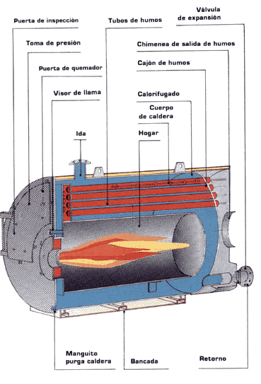
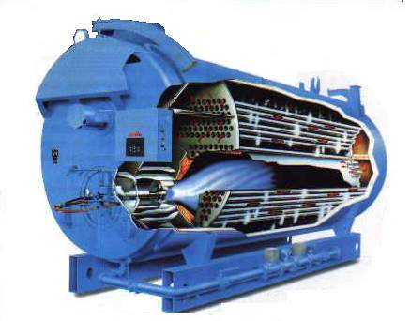
Calderas

Slide 26
Mecanismos de Seguridad en Calderas
Válvulas de Seguridad o Alivio:
  Toda caldera deberá tener una o varias válvulas de seguridad que permitan el DESALOJO de vapor con una capacidad igual o mayor de la capacidad de generación nominal del equipo.
  Deben ser accionadas manualmente con regularidad, mínimo una vez al mes, para asegurar su buen funcionamiento
  Se deberá realizar una prueba de disparo automático c/6 meses de las válvulas incrementando la presión hasta el límite de diseño.
  En caso de fallo, la válvula sustituta deberá tener la misma capacidad de desalojo que la original y respetar el diámetro.
Detector de Llama o Fotocelda:
  Principal control de seguridad de operación del quemador. Sin detectar la llama, automáticamente e inmediatamente APAGA el quemador, mientras exista llama, mantiene operando el quemador.

Slide 27
Mecanismos de Seguridad en Calderas
Control de presión de seguridad o límite:
  Dispositivo de control de presión que bloquea totalmente la operación de la caldera cuando la presión excede de la presión normal de operación; por esta razón es llamado control límite.
Control auxiliar de bajo nivel de agua ALWC:
  Dispositivo OPCIONAL que evita problemas de falta de nivel de agua, en caso fallara el control de nivel principal.
Alarmas tipo acústica o visual:
  Dispositivo que anuncia una falla o corte de operación, alerta al operador para tomar acción correctiva inmediata.

Slide 28
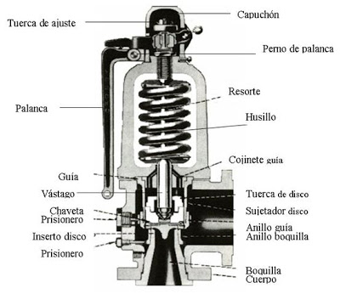
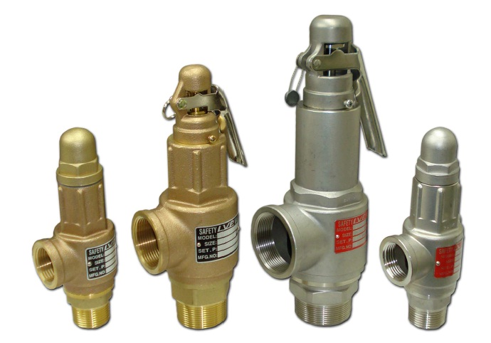
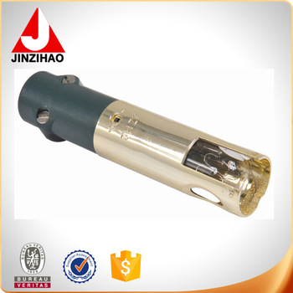
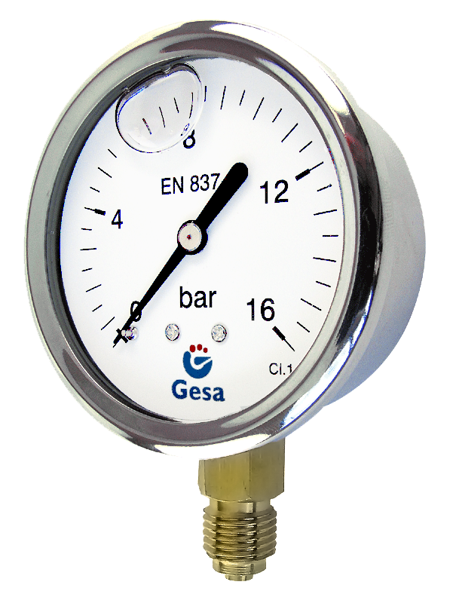
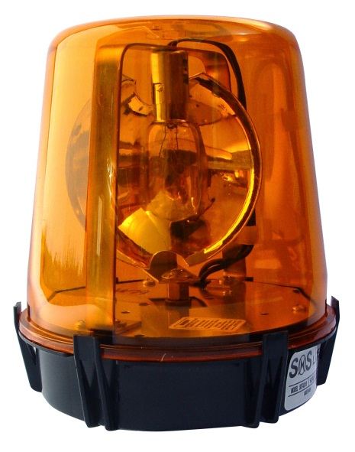
Válvulas de alivio
Fotocelda
Manómetro
Alarma Acústica Visual

Slide 29
Disposiciones de Seguridad de Calderas.
Deben contar cuando menos con una válvula de seguridad calculada técnicamente.
Las válvulas deben instalarse en la parte superior de los mismos y tener la capacidad de descarga acorde al flujo de desfogue teórico.
Deben tener al menos un manómetro graduado que no esté sujeto a vibraciones y ofrezca una visión clara y libre de obstáculos.
El desfogue de fluidos tóxicos, inflamables y explosivos, a través de dispositivos de seguridad, deberá señalarse en el manual de seguridad para evitar riesgos a los trabajadores, medio ambiente de trabajo y atmósfera en general.
El personal no solo deberá estar capacitado en el funcionamiento y manejo sino que también en la ejecución de instalaciones rutinarias de los controles operativos y de seguridad.

Slide 30
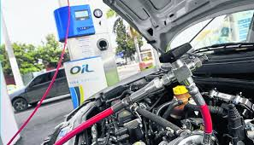
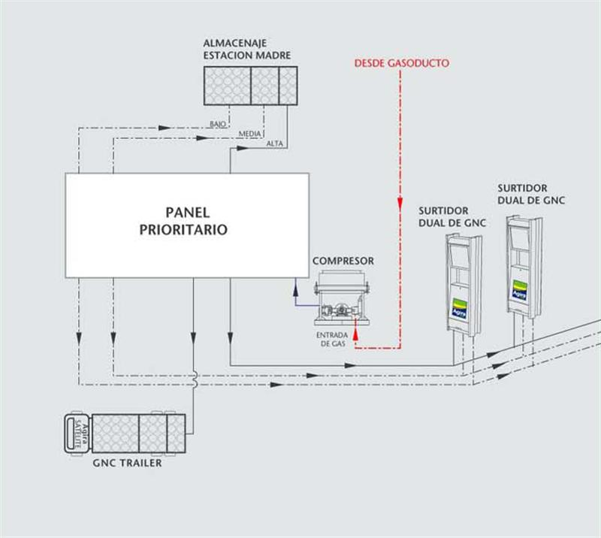
Estación de servicio-GNC
Llegada de gas hasta la estación a presiones entre 2 y 16 bar
Compresor (250 bar)
GNC enviado a almacenamiento
Conducción hasta dispensadores
Carga al vehículo

Slide 31
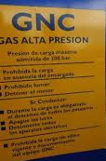
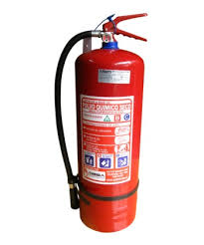
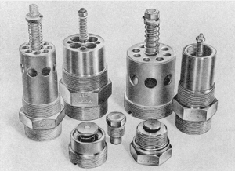
ELEMENTOS DE SEGURIDAD
Baranda de protección en surtidores
Matafuego
Carteles
Botón parada de emergencia
Válvula de cierre manual
Sistema de bloqueo por alta presión
Válvula de exceso de flujo
Manómetro

Slide 32
Elementos a tener en cuenta
No fumar
Eliminar la posibilidad de fuegos abiertos
Asegurar ventilación adecuada
El operador y su personal, deberán estar familiarizados con equipos de lucha contra el fuego y su manejo.
Precaución con instalación eléctrica
Equipos e instalaciones adecuadamente mantenidos
Protocolo a seguir en caso de fuga de combustible
Prueba hidráulica

Slide 33
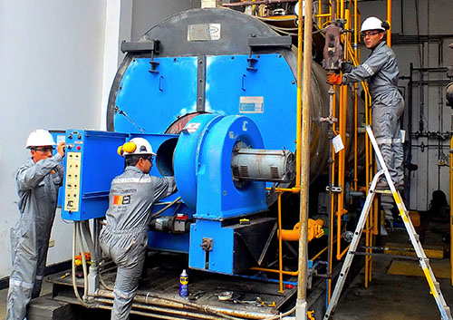
Personal Encargado de Operaciones
Recibir instrucciones necesarias.
Título o habilitación expedida por la autoridad.
Capacitado en funcionamiento y en ejecución de controles
Carnet

Slide 34
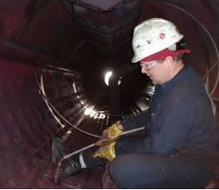
Inspección y Mantenimiento de Aparatos
Asegurarse que en el interior del aparato no existan gases tóxicos y disponer de ventilación.
Proveer equipos de respiración autónoma, iluminación, y elementos de protección personal (gafas o anteojos, guantes y cascos).
El personal que trabaje en zonas confinadas deberá utilizar un cabo salvavidas.
Nunca mezclar combustibles sólidos con líquidos o gaseosos.
Solicitar al proveedor instrucciones para efectuar la puesta en marcha de los aparatos.

Slide 35
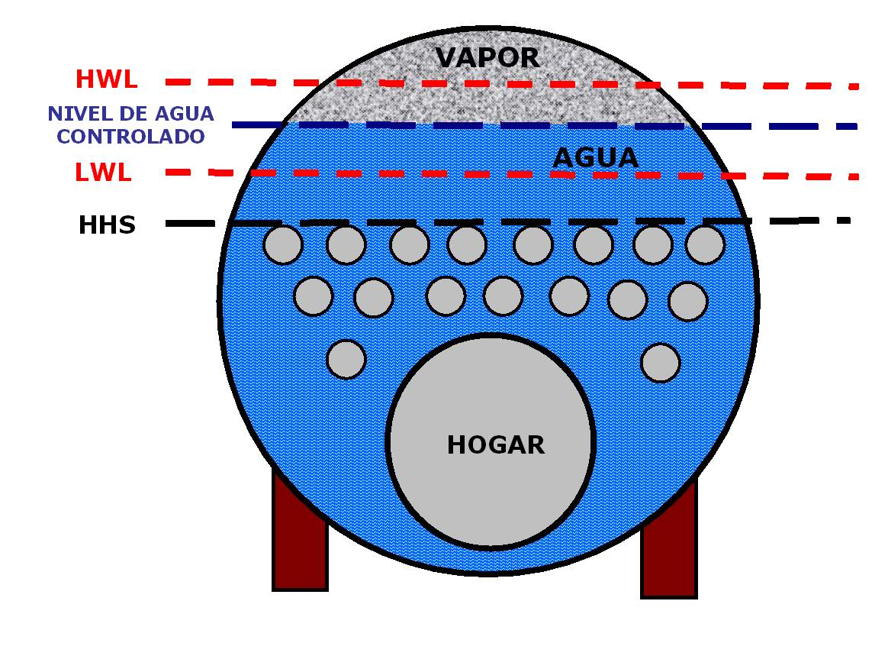
Emergencias de Calderas o Máquinas
Bajo nivel de agua en la caldera
Actuación:
- Cortar el suministro de combustible.
Prevención:
- Instalar controles de nivel mínimo de agua y alarma adecuados.
Alto nivel de agua en la caldera:
Actuación:
- Cortar alimentación de agua.
Prevención:
- Instalar controles de alimentación de agua y alarme de nivel máximo.

Slide 36
Emergencias de Calderas o Máquinas
Turbina fuera de control
Actuación:
- Desconectar manualmente.
- Cerrar la válvula de toma de vapor.
Prevención:
- Comprobar periódicamente mecanismo de sobrevelocidad.
Cortocircuito
Actuación:
- Desconectar el circuito.
Prevención:
- Realizar mediciones de resistencia eléctrica del aislamiento.

Slide 37
Emergencias de Calderas o Máquinas
Equipo eléctrico inundado
Actuación:
- Hacer que no circule corriente por el circuito de energía eléctrica.
Prevención:
- Escoger un lugar que no sea propicio a las inundaciones para la instalación.
Incendio en un motor eléctrico:
Actuación:
- Abrir el disyuntor del circuito.
Prevención:
- Mantenimiento periódico de motores.

Slide 38
Gases comprimidos, tubos, cilindros, tambores
Paredes resistentes al fuego.
Buena ventilación e iluminación.
Lejos de fuentes de calor excesivo o sustancias combustibles.
Debe proteger de sol y humedad intensa.
Evitar sótanos, debajo de superficies o tarimas.
Contar con señalización clara y visible.

Slide 39
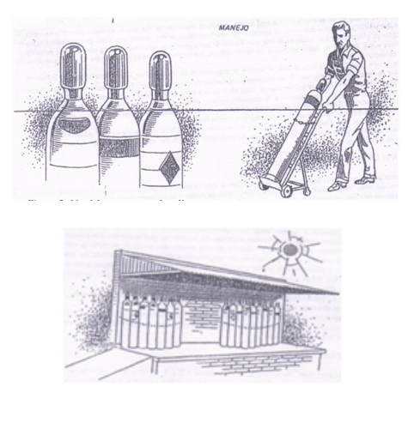
Botellas identificadas con nombre
Transporte en carretillas
Almacenaje de botellas en el exterior: lugar con drenaje adecuado y protegido de los rayos del sol

Slide 40
Ambientes Hiperbáricos
Ambiente cuya presión barométrica es al menos dos veces mayor que la presión atmosférica a nivel del mar.
Hasta presiones barométricas de 2 atm, fisiológicamente, el cuerpo no se ve afectado por la presión.

Slide 41
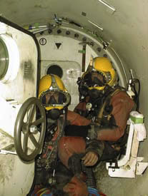
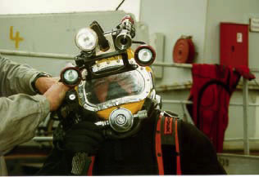
Trabajos en Ambientes Hiperbáricos
En las profundidades del mar en donde el ambiente de trabajo es naturalmente hiperbárico.
En ambientes presurizados artificialmente con el fin de solucionar problemas del tipo técnico.

Slide 42
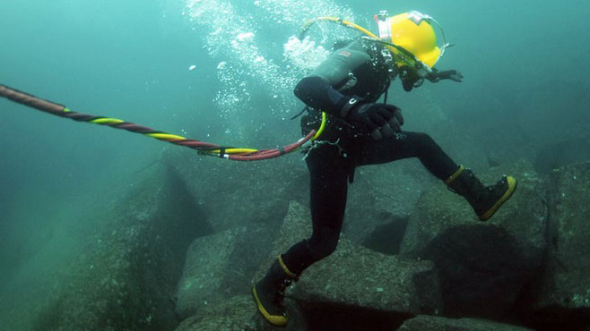
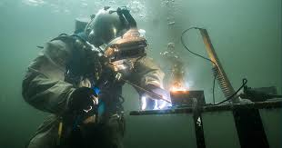
Formas de trabajo en ambientes hiperbáricos
INMERSIONES:
Las tareas las realizan buzos
3 Trabajadores mínimo
Personal instruido y apto físicamente
Equipo adecuado
Riesgo de sufrir la enfermedad del buzo o necesitar recompresión
Trabajos a profundidades mayores o menores a 50 metros

Slide 43
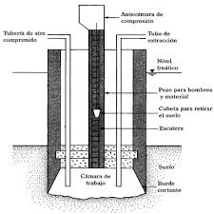
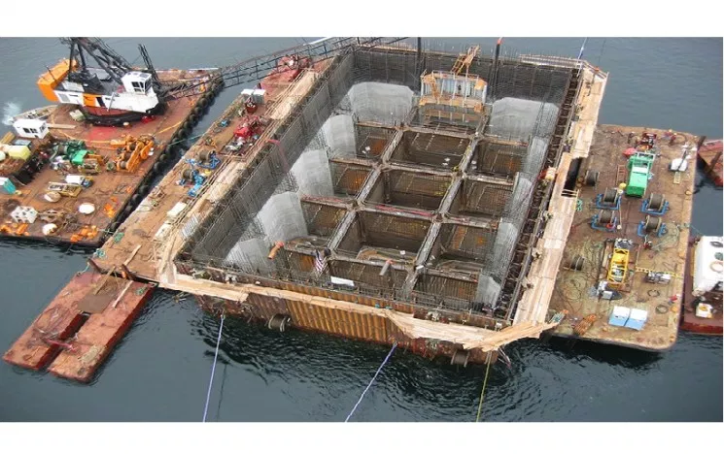
Formas de trabajo en ambientes hiperbáricos
CAJONES:
Se monta una estructura de cajones herméticos hasta la zona de trabajo
Abiertos o cerrados
Se desplaza el agua bombeando aire comprimido
Escalera de escape

Slide 44
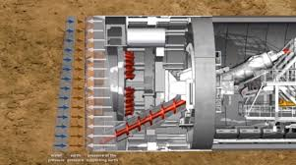
Formas de trabajo en ambientes hiperbáricos
  Las tuneladoras EPB (Earth Pressure Balance) mantienen el frente de excavación presurizado para evitar derrumbes de terreno
  Cilindro metálico
  Escudo de presión

Slide 45
Efectos en la salud
Se comienzan a sentir a 2 bar
Acumulación de nitrógeno
Embolia gaseosa
  Taponamiento de las arterias del cerebro
  Parálisis de brazo
  Dolores articulares

Slide 46
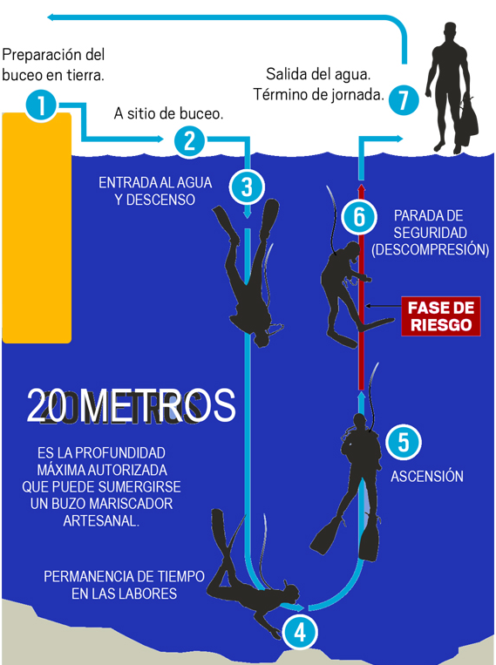
Accidentes biofísicos (disolución de gases en líquidos del cuerpo):
Embolia gaseosa:
Aumenta la presión del nitrógeno y la cantidad de este gas disuelto en la sangre.
Causa que el equilibrio de presiones entre el pulmón y la sangre se rompa.
Cuando el trabajador vuelve a la superficie, sucede el proceso inverso.
Si la diferencia de presiones es grande el desprendimiento de nitrógeno de los tejidos es abrupto.
Formación de burbujas en la sangre que causan desde mareos hasta parálisis.

Slide 47
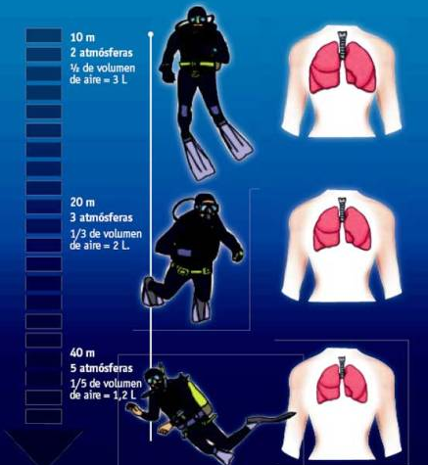
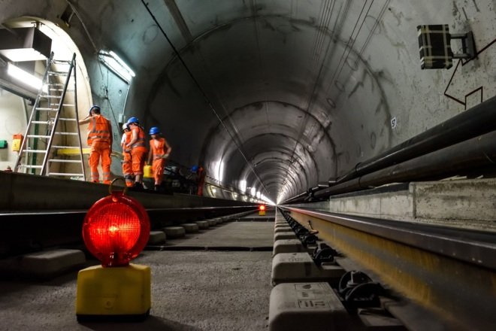
Riesgos en la salud
En inmersiones: ahogamiento, mal de descompresión, hipotermia y atrapamiento debajo del agua.
En trabajo en cajones neumáticos: enfermedad del buzo y ahogamiento si el agua penetra en el cajón
Trabajadores en túneles: Mismos riesgo de enfermedad de los buzos que los trabajadores en cajones.

Slide 48
Accidentes debidos a trabajos en ambientes hiperbáricos
Según el momento en que se producen:
1. Accidentes de descenso
2. Accidentes de permanencia
3. Accidentes de ascenso
Según la causa que los desencadena:
1. Accidentes por déficit
2. Accidentes mecánicos
3. Accidentes bioquímicos
4. Accidentes biofísicos
5. Accidentes debidos al frío
6. Accidentes por seres vivos
7. Accidentes por causas diversas

Slide 49
Accidentes por déficit respiratorio (suspensión de la respiración):
Ahogamiento:
El agua ingresa a las vías respiratorias.
Consecuencia: Hipoxia e hipercapnia
Evitar accidente: mantener entrenado el personal y no realizar trabajos solos.
Hidrocución:
Shock termodiferencial
Inhibición de respiración y circulación
Evitar accidente:
- Acostumbrarse a la temperatura
- No bucear después de haber realizado trabajos físicos intensos

Slide 50
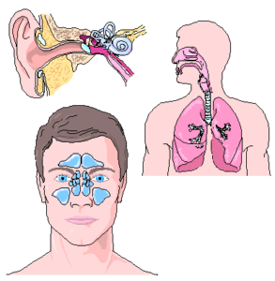
Accidentes mecánicos
(debidos a la presión):
Barotrauma de oído
Barotrauma de senos paranasales
Dolor dentario
Dolor abdominal
Accidentes por sobrepresión pulmonar

Slide 51
Accidentes bioquímicos (toxicidad de los gases ):
Intoxicación por nitrógeno
Intoxicación por oxígeno
Intoxicación por dióxido de carbono
Intoxicación por monóxido de carbono

Slide 52
Accidentes biofísicos (disolución de gases en líquidos del cuerpo):
Factores que afectan:
Tiempo de permanencia
La presión a la que se somete el trabajador
Solución:
Para evitarlo se debe tener una perfecta planificación, utilizando tablas de descompresión.

Slide 53
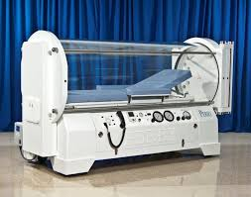
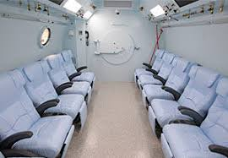
Cámaras hiperbáricas
La cámara hiperbárica es un habitáculo (contenedor) preparado para soportar elevadas presiones en su interior, pues los tratamientos suelen realizarse entre 2 y 3 ATA (Atmósferas Absolutas)
Monoplazas
Multiplazas

Slide 54
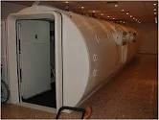
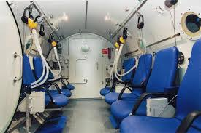
Cámaras hiperbáricas
PARTES
  Cuerpo principal
  Antecámara
  Cuadro de control
  Silenciadores
  Sistema de humidificadores
  Absorbente dióxido de carbono

Slide 55
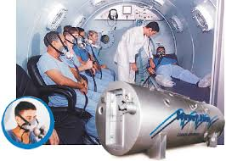
Medicina hiperbárica
Principios terapéuticos de la medicina hiperbárica:
  Tratamiento de descompresión
  Incremento de la presión parcial del oxígeno en los tejidos
  Incremento de capacidad de transporte de oxígeno de la sangre
  Tratamiento en buceadores

